Slide 1

Механика
Механика
Классическая механика
υ«c
Релятивистская механика
υ~c
Квантовая механика
(движение микрочастиц )

Slide 2
Механика (Классическая механика)
Механика — часть физики, которая изучает закономерности механического движения и причины, вызывающие или изменяющие это движение.
Механическое движение — это изменение с течением времени взаимного расположения тел или их частей.
Разделы механики:
Кинематика. Изучает движение тел, не рассматривая причины, которые это движение обусловливают.
Динамика. Изучает законы движения тел и причины, которые вызывают или изменяют это движение.
Статика. Изучает законы равновесия системы тел.

Slide 3
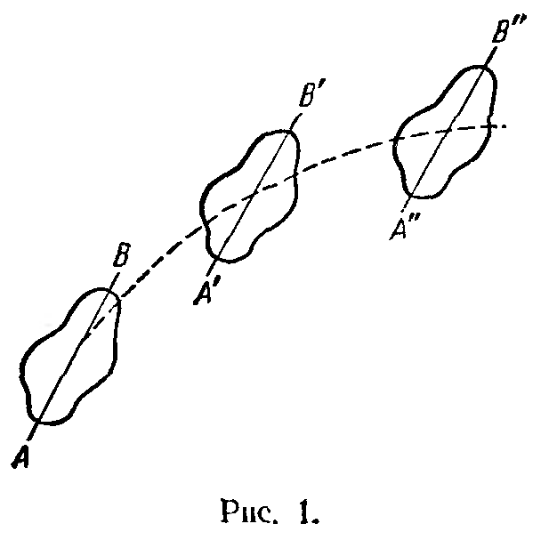
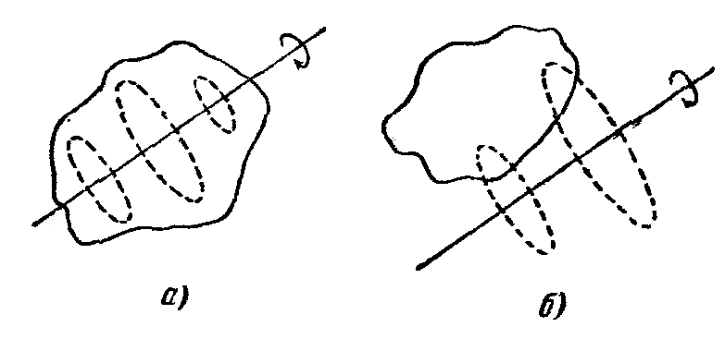
Всякое движение твердого тела может быть представлено как сумма поступательного и вращательного движений.
Поступательное движение – движение тела, при котором прямая, соединяющая две любые точки тела, остается параллельной самой себе при движении этого тела.
Вращательное движение твердого тела вокруг оси – движение тела, при котором все точки тела описывают окружности в плоскостях, перпендикулярных к оси вращения и с центрами, лежащими на этой оси.
Следствие. Все точки тела движутся по одинаковым траекториям.
Точки тела находятся на разном
расстоянии от оси вращения,
их скорость разная.

Slide 4
Модели в механике (определения):
Материальная точка — тело, обладающее массой, размерами которого можно пренебречь.
Абсолютно твердое тело – тело, которое ни при каких условиях не может деформироваться и при всех условиях расстояние между двумя точками (или точнее между двумя частицами) этого тела остается постоянным.
Абсолютно упругое тело – деформация которого подчиняется закону Гука, а после прекращения внешнего воздействия такое тело полностью восстанавливает свои первоначальные размеры и форму.
Абсолютно неупругое тело – полностью сохраняющее деформированное состояние после прекращения действия внешних сил.

Slide 5
Кинематика

Slide 6
Основные определения в кинематике
Система отсчета — совокупность системы координат и часов, связанных с телом отсчета.
Телом отсчета называется произвольно выбранное тело, по отношению к которому определяется положение материальной точки.
Z
В физике наиболее часто используется декартовая система координат.
В декартовой системе положение точки А в данный момент времени по отношению к этой системе характеризуется тремя координатами x, y и z или радиусом-вектором r, проведенным из начала системы координат в данную точку.
A
B
0
Y
X

Slide 7
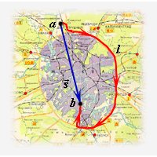
Векторный способ описания движения материальной точки
радиус-вектор задает положение материальной точки в пространстве
Z
A
B
Перемещение – вектор, соединяющий начальное и конечное положения точки
0
Y
X
Длина пути (длина участка траектории AB
ΔS

Slide 8
Скорость
средняя скорость материальной точки за время Δt
A
мгновенная скорость
B
0

Slide 9
Ускорение
среднее ускорение
Z
A
B
мгновенное ускорение
X

Slide 10
Ускорение при криволинейном движении
Тангенциальная составляющая
характеризует быстроту изменения скорости по модулю
Нормальная составляющая
характеризует изменение
направления вектора скорости
полное ускорение

Slide 11


Прямолинейное и равномерное движение тела
x
$$1$$
$$2$$
0
0
t
t
х01

Slide 12
Прямолинейное равноускоренное движение
Равноускоренное движение – это движение при котором скорость тела за равные промежутки времени меняется одинаково.
1
0
t
2
1
2
х

Slide 13
Прямолинейное равноускоренное движение
1
0
t
2
Sx
0
t

Slide 14
Движение материальной точки по окружности
Вектор угла поворота движущегося тела - вектор углового перемещения
Модуль вектора угла поворота равен углу поворота, а его направление подчиняется правилу правого винта.
Угловая скорость
Линейная скорость
Угловая скорость – это векторная величина, равная первой производной угла поворота тела по времени. Вектор угловой скорости направлен вдоль оси вращения по правилу правого винта.

Slide 15

Движение материальной точки по окружности

Slide 16
При равномерном вращательном движении период равен:
Число оборотов в единицу времени (частота ):

Slide 17
Угловое ускорение – это векторная величина, равная производной угловой скорости по времени:
Направление вектора ускорения при ускоренном движении:
Направление вектора ускорения при замедленном движении:
ω₂
ω₁
ω₁
ω₂
ε
ε

Slide 18
Связь между линейными и угловыми величинами выражается следующими формулами:
$$S=Rφ, υ=Rω, a_{τ}=Rε, a_{n}=π^{2}R$$
В случае равнопеременного движения точки по окружности (ε=const):

Slide 19
Динамика.
Законы Ньютона

Slide 20
Динамика – раздел механики, который отвечает на вопрос: ПОЧЕМУ движется тело?
Причина изменения скорости тела – воздействие на него других тел.
1 закон Ньютона:
Существуют такие системы отсчета, относительно которых тело движется прямолинейно и равномерно или покоится при отсутствии внешних воздействий. Такие с.о. называются инерциальными (ИСО).
Т.е., если на тело не действуют другие тела, то оно либо покоится, либо движется прямолинейно и равномерно.
Инерция – явление при котором скорость тела остается неизменной при отсутствии на него внешних воздействий.

Slide 21
Законы Ньютона
Инертность – свойство тела сохранять свою скорость при отсутствии внешних воздействий.
Мера инертности – масса тела. (Чем больше масса тела, тем труднее изменить его скорость).
Сила – количественная мера взаимодействия тел.
F1
Равнодействующая – векторная сумма всех сил, действующих на тело.
Fрез
F2

Slide 22
2 закон Ньютона:
Ускорение тела прямо пропорционально силе, действующей на тело и обратно пропорционально массе этого тела.

Slide 23
Законы Ньютона
3 закон Ньютона:
Силы, с которыми тела действуют друг на друга, равны по модулю и противоположны по направлению.
Земля
Fпр
Fпр
Луна

Slide 24
Закон всемирного тяготения
Исаак Ньютон
Все тела во Вселенной притягиваются друг к другу с силами прямо пропорциональными произведению их масс и обратно пропорциональными квадрату расстояния между их центрами.
F1
F2
r

Slide 25
Закон всемирного тяготения
Гравитационная постоянная – величина. Численно равная силе взаимодействия двух тел массами по 1 кг , находящихся на расстоянии 1 м друг от друга.
1798 г. Генри Кавендиш

Slide 26
Сила тяжести
m
h
Мз
Rз
На поверхности Земли

Slide 27
Вес тела
Вес – это сила, с которой тело действует на опору или подвес. По 3 закону Ньютона эта сила численно равна силе с которой на тело действует опора (сила реакции опоры) или подвес (сила натяжения нити)
N
N
T
Р
Р
Р

Slide 28
Вес тела
N
2 закон Ньютона
mg
3 закон Ньютона
Р

Slide 29
Вес тела
N
a
2 закон Ньютона
mg
Р
3 закон Ньютона
если
то
- невесомость

Slide 30
Вес тела
N
a
2 закон Ньютона
mg
Р
3 закон Ньютона
Перегрузка – явление увеличения веса тела.
- коэффициент перегрузки

Slide 31
Сила упругости
F
Fупр
F
Fупр

Slide 32
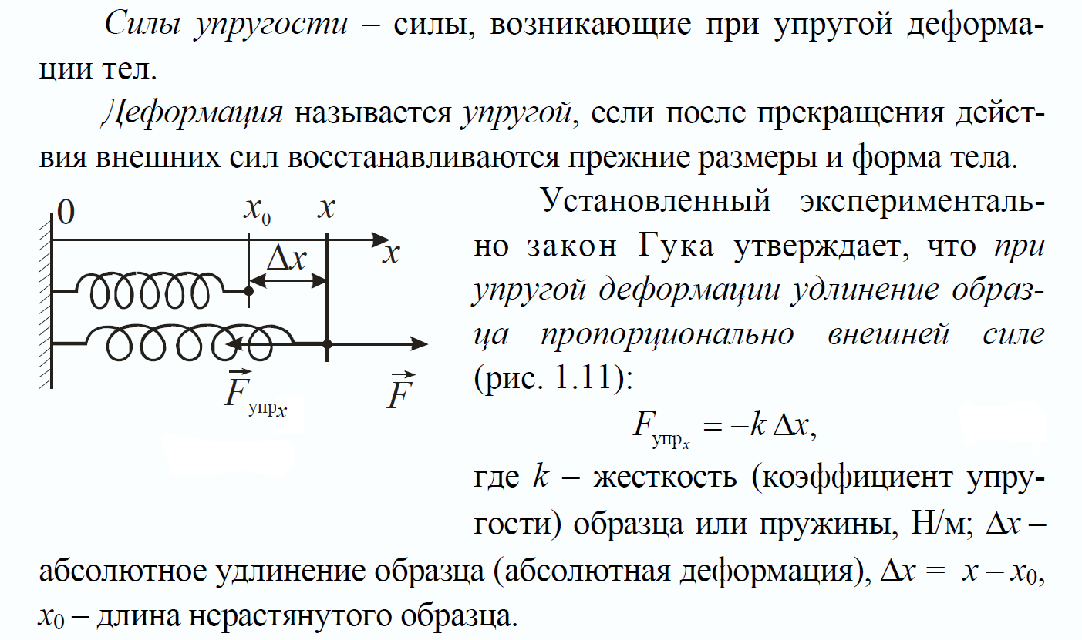

Slide 33
Сила трения
Различают внешнее (сухое) и внутреннее (жидкое или вязкое) трение.
Внешним трением называется трение, возникающее в плоскости касания двух соприкасающихся тел при их относительном перемещении.
Трение покоя (соприкасающиеся тела неподвижны относительно друг друга)
Трение скольжения
Трение качения
(происходит относительное перемещение этих тел)

Slide 34
Сила трения
Различают внешнее (сухое) и внутреннее (жидкое или вязкое) трение.
Внутренним трением называется трение между частями одного и того же тела(между различными слоями жидкости или газа, скорости которых меняются от слоя к слою).

Slide 35
Сила трения
N
Fтяги
Fтяги
Fтяги
Fтр
Fтр
Fтр
mg
Cилу трения, действующую между двумя телами, неподвижными относительно друг друга называют силой трения покоя.
Наибольшее значение силы трения, при котором скольжение еще не наступает, называется максимальной силой трения покоя.
Сила трения не зависит от площади соприкосновения тел.

Slide 36
Сила трения
Сила трения скольжения всегда направлена противоположно направлению относительной скорости соприкасающихся тел.
N
N
Fтяги
Fтяги
Fтяги
Fтяги
Fтр
Fтр
Fтр
Fтр
mg
mg

Slide 37

Тело на наклонной плоскости
у
Fтр
N
mgх
mgу
mg
х

Slide 38
Импульс. Закон сохранения импульса

Slide 39

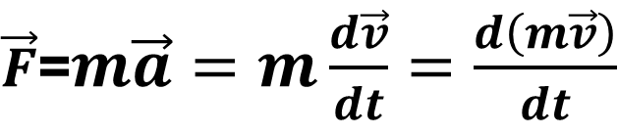

Импульсом материальной точки (количеством движения) называется векторная величина численно равная произведению массы материальной точки на ее скорость и имеющая направление скорости.
$$\vec{p}=m\vec{v}$$
$\vec{F}$=$m\vec{a}=m\frac{d\vec{v}}{dt}=\frac{d\left(m\vec{v}\right)}{dt}$
Тогда общая формулировка второго закона Ньютона:
$$\vec{F}=\frac{d\vec{p}}{dt}$$
скорость изме­нения импульса материальной точки равна действующей на нее силе.

Slide 40
Закон сохранения импульса
Рассмотрим систему тел. Силы, с которыми взаимодействуют тела, входящие в систему – внутренние, силы, с которыми действуют тела, не входящие в систему – внешние.
Если внешние силы не действуют на систему , то такая система называется замкнутой.
импульс замкнутой системы тел сохраняется.

Slide 41
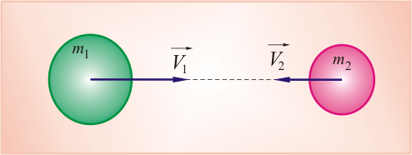
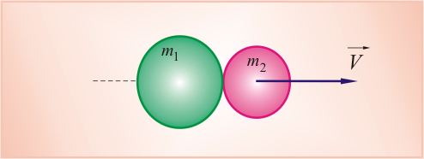
АБСОЛЮТНО НЕУПРУГИЙ УДАР

Slide 42
Работа. Энергия. Закон сохранения энергии

Slide 43
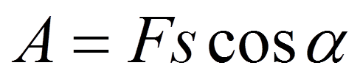
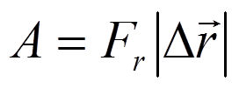
Воздействия на тела сил, приводящих к изменению модуля их скорости, характеризуются величиной, зависящей как от сил, так и от перемещений тел. Эту величину в механике называют работой силы.
Работа — скалярная физическая величина, равная произведению проекции силы на ось X на перемещение по этой оси.
1 Дж (Джоуль)
α < 90°, то А положительна
α > 90°, то А отрицательна
α = 90°, то А не совершается

Slide 44

Чтобы охарактеризовать скорость совершения работы, вводят понятие мощности:
За время dt сила F совершает работу Fdr, и мощность, развиваемая этой силой, в данный момент времени
Единица мощности — ватт (Вт):
1 Вт — мощность, при которой за время 1 с совершается работа 1 Дж (1 Вт = 1 Дж/с).
$$N=\frac{A}{t}$$

Slide 45
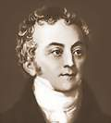
Энергия (греч. «деятельность»)– способность тела совершить работу
Е – энергия [Е] = [A]=Дж
1 кДж = 1000 Дж
1мДж = 0,001 Дж
1МДж = 1000000 Дж
Термин энергия ввел в физику англ. Ученый Т.Юнг в 1807 г.

Slide 46
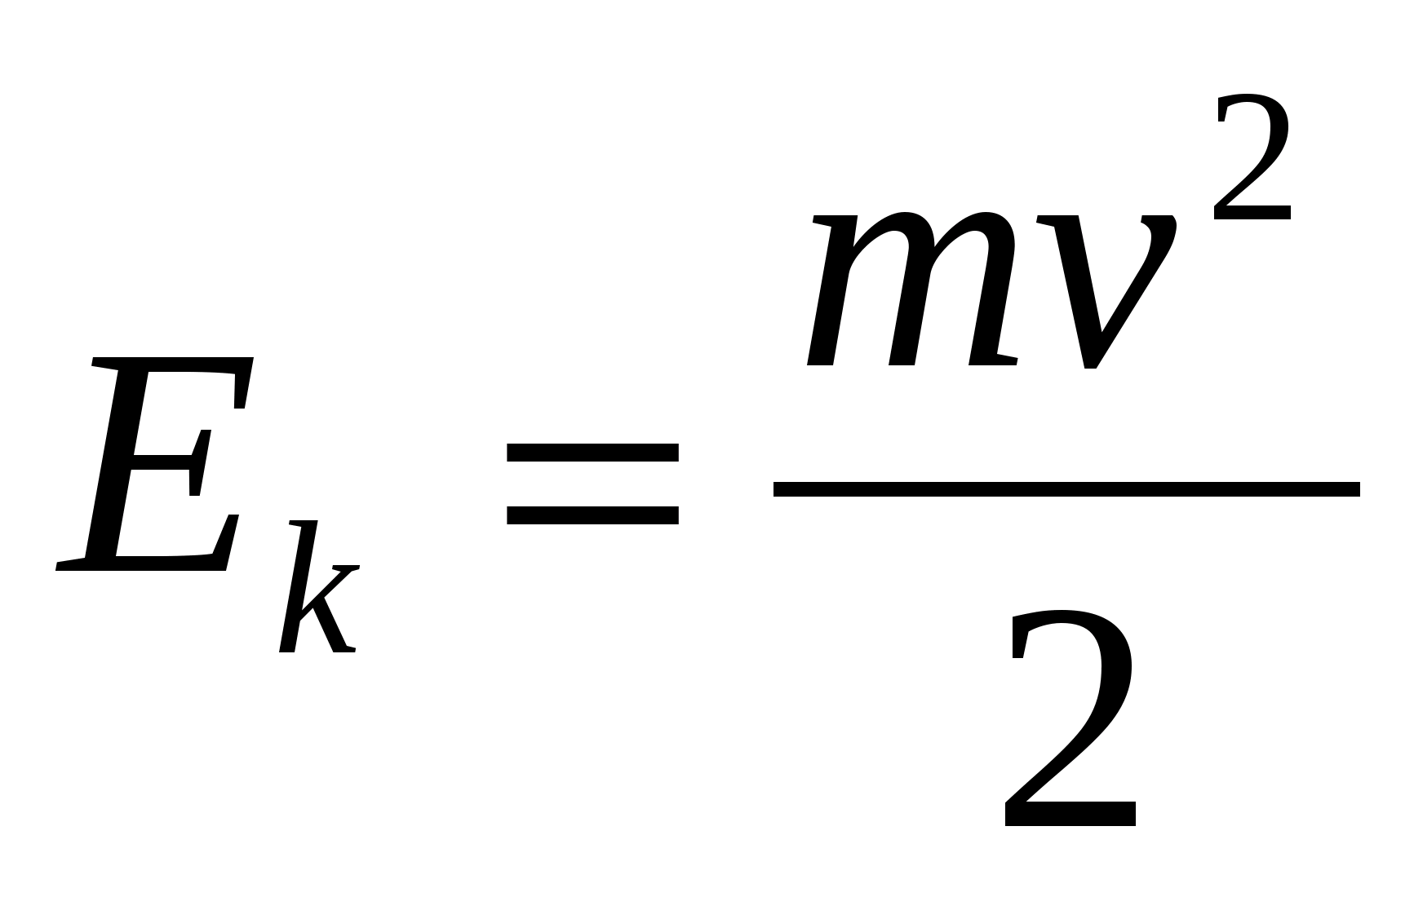
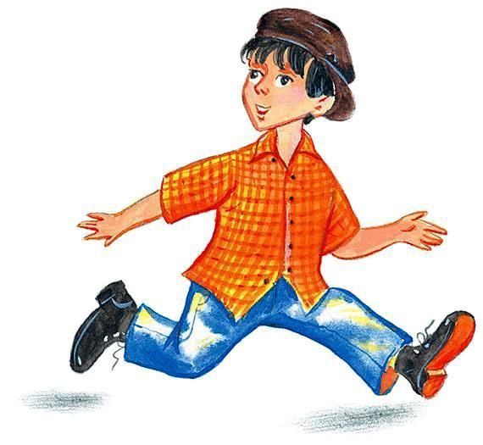
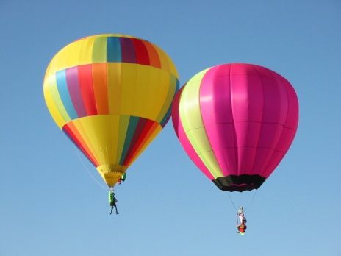
Механическая энергия
Кинетическая
Потенциальная
Энергия движения
Энергия взаимодействия

Slide 47
Потенциальные силы в механике
Потенциальными (консервативными) называются силы, работа которых зависит только от начального и конечного положения перемещающегося в пространстве тела и не зависит от формы траектории. При замкнутой траектории работа потенциальной силы всегда равна нулю. Примерами потенциальных сил являются силы тяжести и упругости.
Силы, работа которых зависит от формы траектории, называются непотенциальными. Примерами непотенциальных сил являются силы трения и сопротивления.
Система тел называется консервативной, если внутренние и внешние силы, действующие на тела системы, являются потенциальными, иначе система называется неконсервативной (диссипативной).

Slide 48

Потенциальная энергия —механическая энергия системы тел, определяемая их взаимным расположением и характером сил взаимодействия между ними.
Потенциальная энергия тела массой m, поднятого на высоту h над поверхностью Земли $E_{p}=mdh$
Потенциальная энергия упругодеформированной пружины равна работе силы упругости при переходе пружины из деформированного состояния в недеформированное

Slide 49
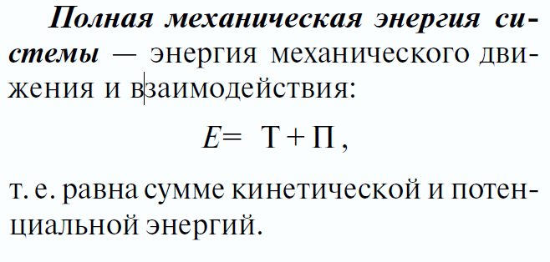
Полная механическая энергия системы

Slide 50
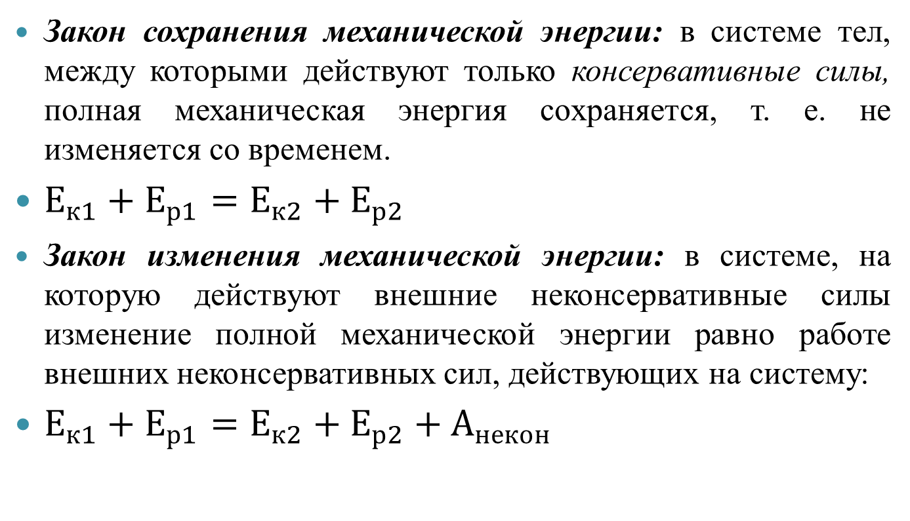
Законы сохранения и изменения механической энергии
Закон сохранения механической энергии: в системе тел, между которыми действуют только консервативные силы, полная механическая энергия сохраняется, т. е. не изменяется со временем.
$E_{к1}+Е_{р1}=Е_{к2}+Е_{р2}$
Закон изменения механической энергии: в системе, на которую действуют внешние неконсервативные силы изменение полной механической энергии равно работе внешних неконсервативных сил, действующих на систему:
$E_{к1}+Е_{р1}=Е_{к2}+Е_{р2}+А_{некон}$

Slide 51
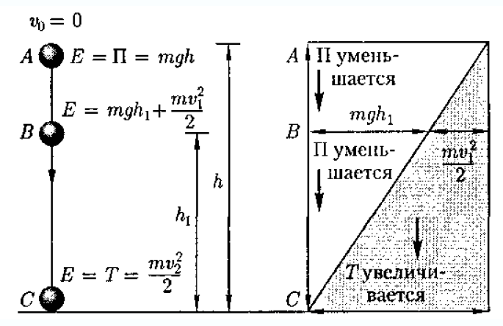
Закон сохранения механической энергии

